Slide 1
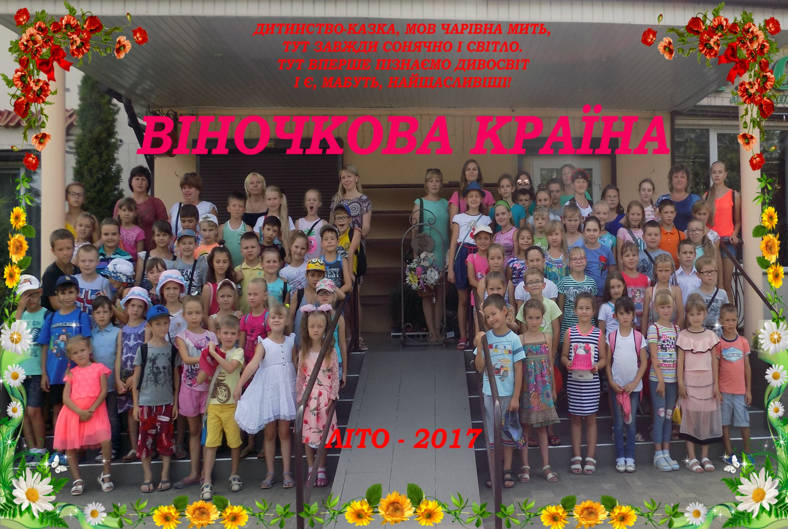

Slide 2
Оздоровчий профільний табір декоративно-ужиткового напряму “Віночок” табірна зміна національно-патріотичного виховання “Ми – твої діти, ми – твої квіти, ми, Україно, - надія твоя!”
Комунальний позашкільний навчальний заклад
“Охтирський міський центр позашкільної освіти –
Мала академія наук учнівської молоді”
Notes:
зміна

Slide 3
З 10 по 27 липня 2017 року на базі Комунального позашкільного навчального
закладу працював оздоровчий профільний табір декоративно-ужиткового
напряму “Віночок” (табірна тематична зміна національно-патріотичного
Виховання “Ми – твої діти, ми – твої квіти, ми, Україно, - надія твоя!”.
В таборі відпочило та оздоровилося 88 дітей, із них:
- діти з малозабезпечених сімей – 8 чол.;
- діти, батьки яких загинули під час проведення АТО – 1 чол.;
- діти з багатодітних сімей - 3 чол.;
- діти-інваліди – 1 чол.;
- талановиті – 34 чол.;
- обдаровані – 16 чол.;
- діти, які перебувають на «Д» обліку – 4 чол.
Робота в таборі велася згідно плану та режиму роботи. Діти отримували
дворазове збалансоване харчування в КПШХ “Мрія”
Повсякденно вихователями проводилися бесіди, круглі столи про поведінку
біля водоймищ, у лісі, при екстримальних погодніх умовах, правила
дорожнього руху, пожежної безпеки і т.д.
Велика увага приділялася розвитку творчих здібностей дітей, проводилися
творчі майстерні по виготовленню різноманітних виробів декоративно-ужиткових виробів.
Національно-патріотичному вихованню приділялася особлива увага: проводилися бесіди, круглі столи, конкурси, вікторини, екскурсії, зустрічі, творчі майстерні “Символи моєї Батьківщини”.

Slide 22
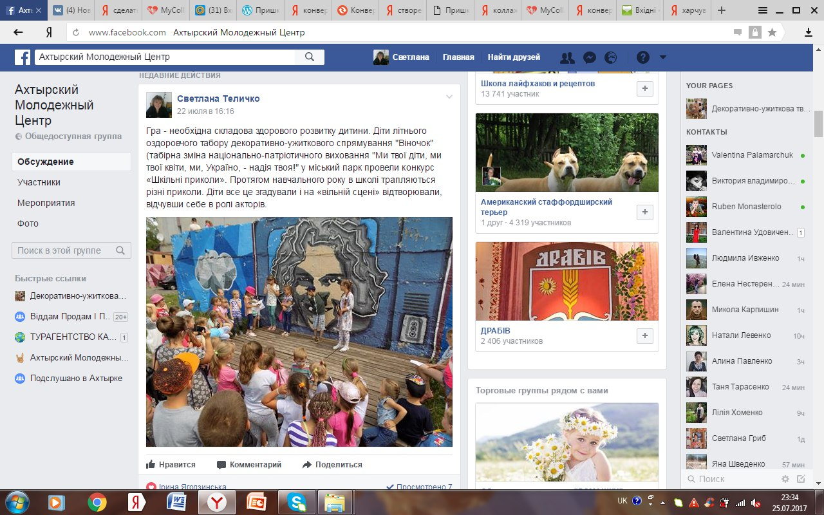
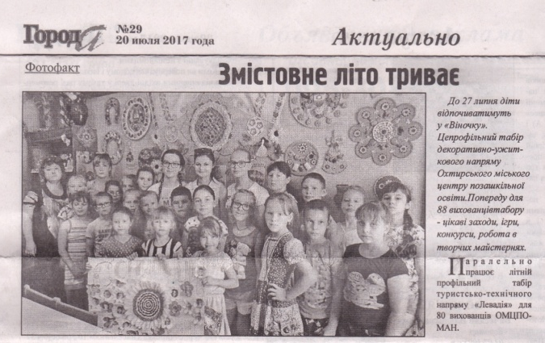
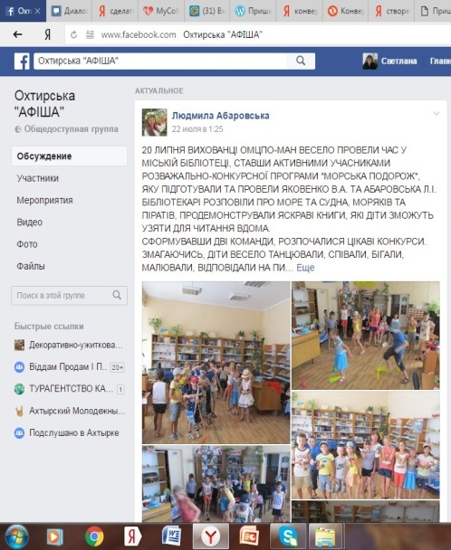
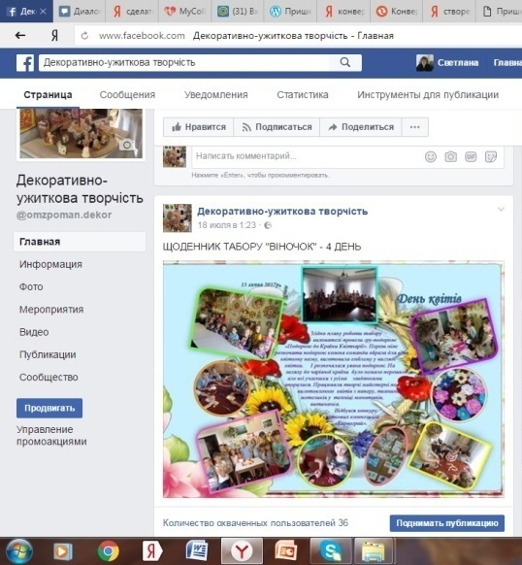
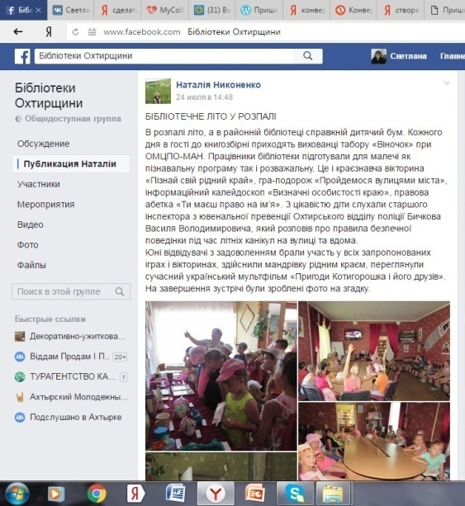
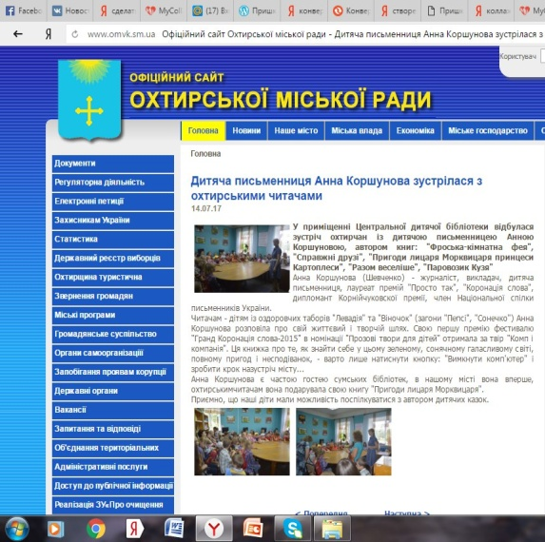
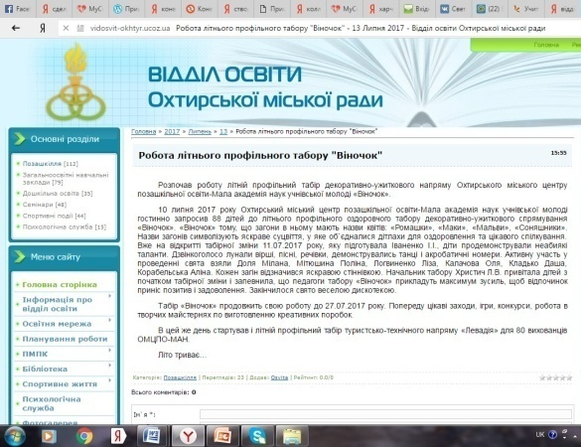
Про нас пишуть, про нас знають

